Slide 1
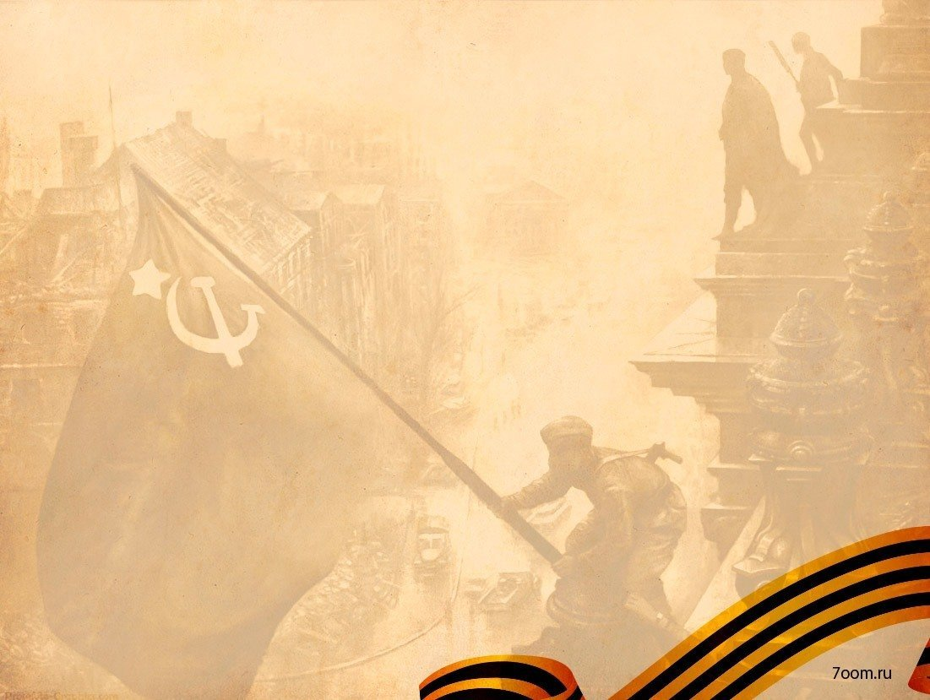
Интерактивная раскраска для деловой игры
«Солдаты – герои Великой Отечественной войны»
1 класс (1 – 4)

Slide 2
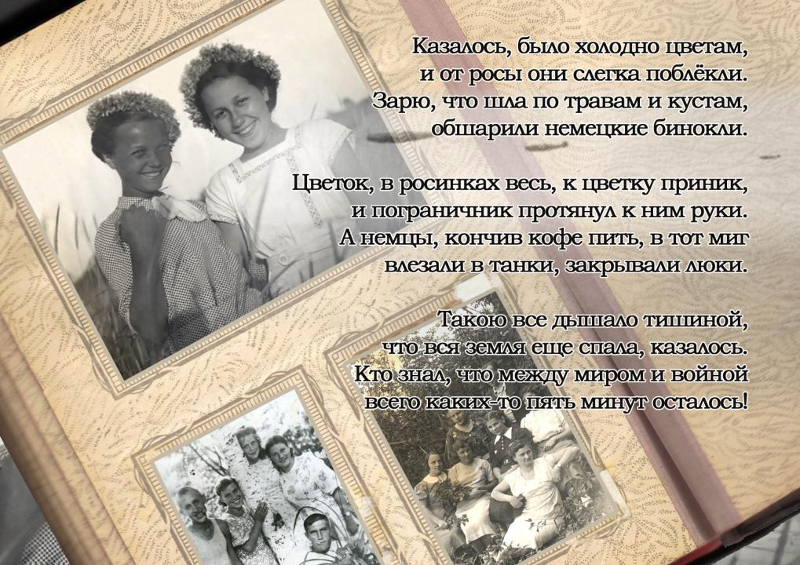

Slide 3
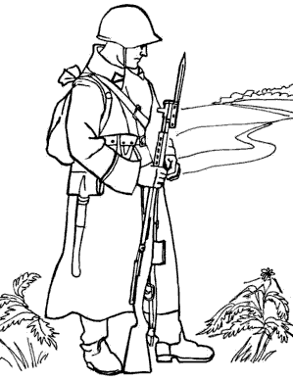
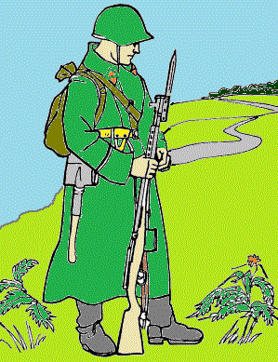
Была самая короткая ночь в году.
Люди мирно спали. И вдруг:
— Война! Война!

Slide 4
На нашу Родину напали немецкие
фашисты
22 июня
1941 года
1 сентября
1939 года

Slide 5
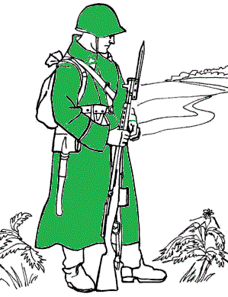
Так называлась в те годы наша страна
Советский союз
Российская
Федерация

Slide 6
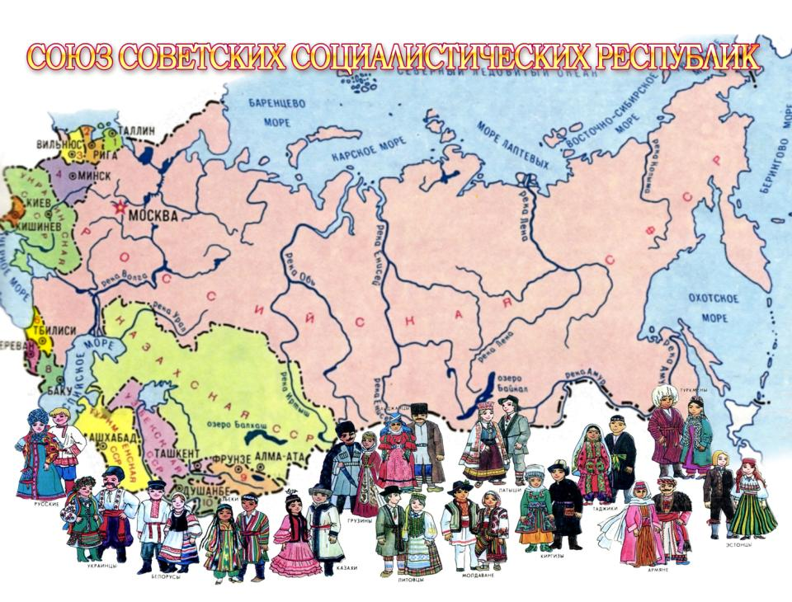

Slide 7
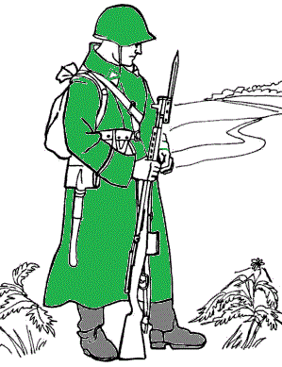
Эта крепость стояла на самой границе. Атаковали её фашисты в первый же день войны. Думали: день — и крепость у них в руках. Целый месяц держались наши солдаты. А когда сил не осталось и фашисты ворвались в крепость, последний её защитник написал штыком на стене: «Я умираю, но не сдаюсь».
Брестская
Московская

Slide 8
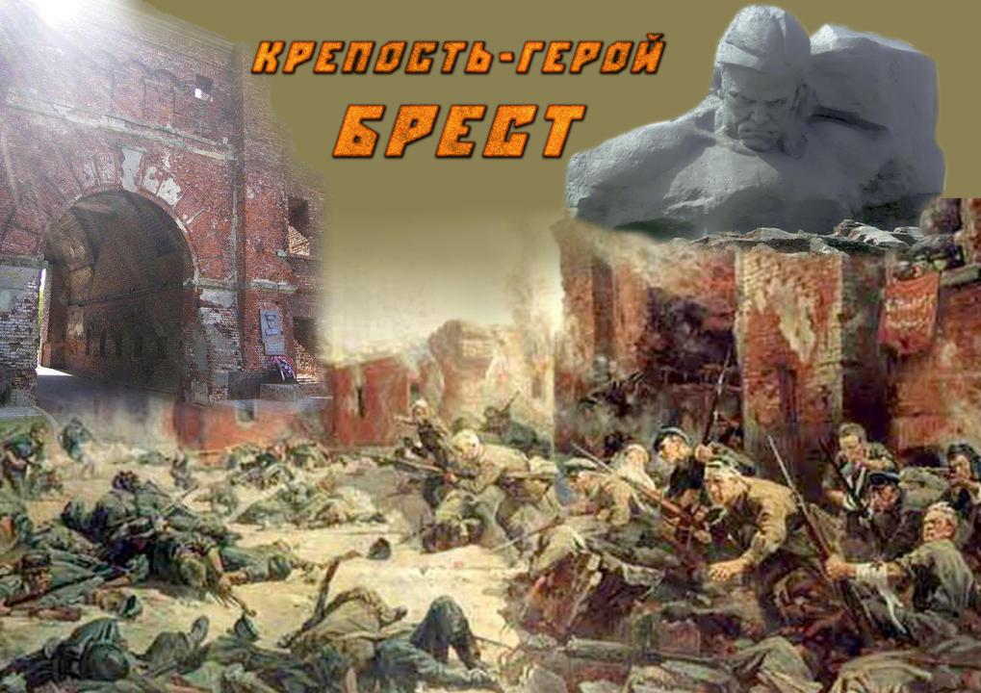

Slide 9
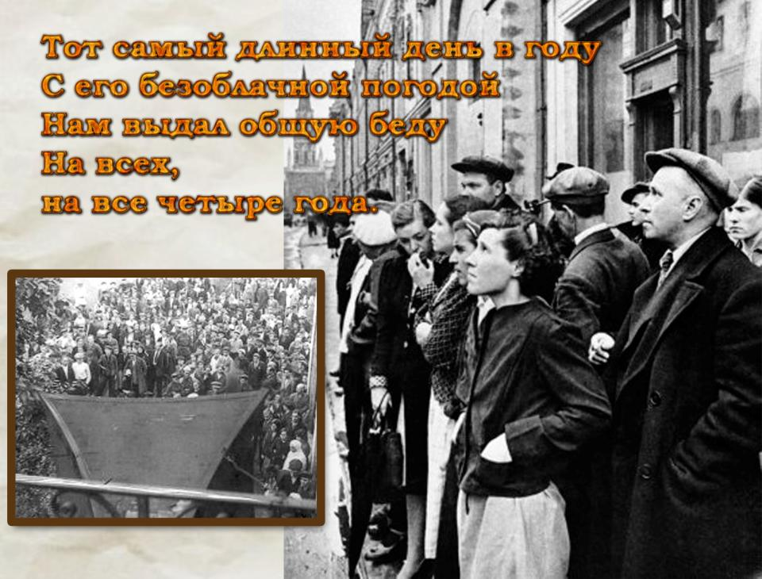

Slide 10
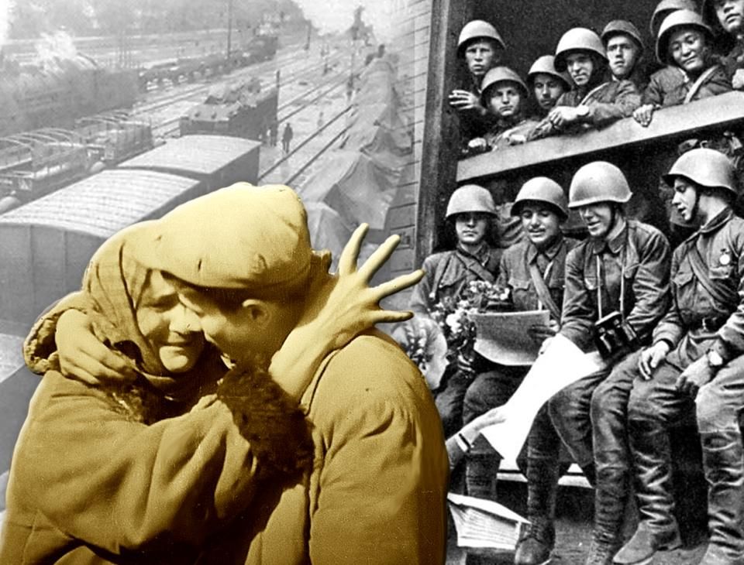

Slide 11
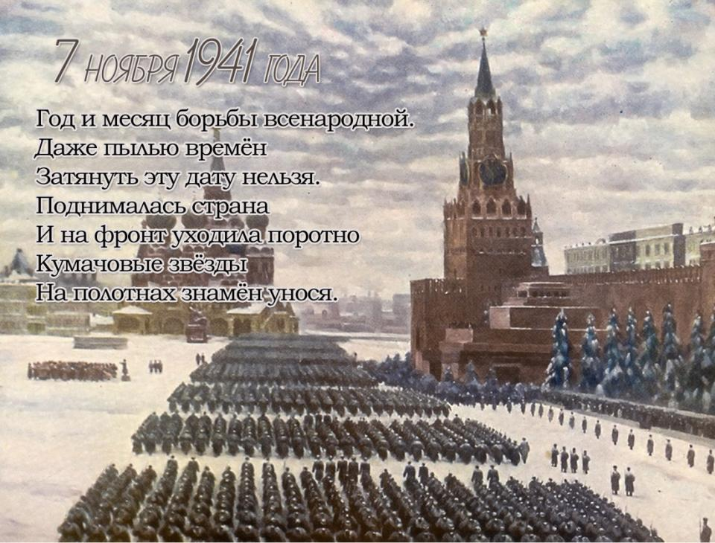

Slide 12
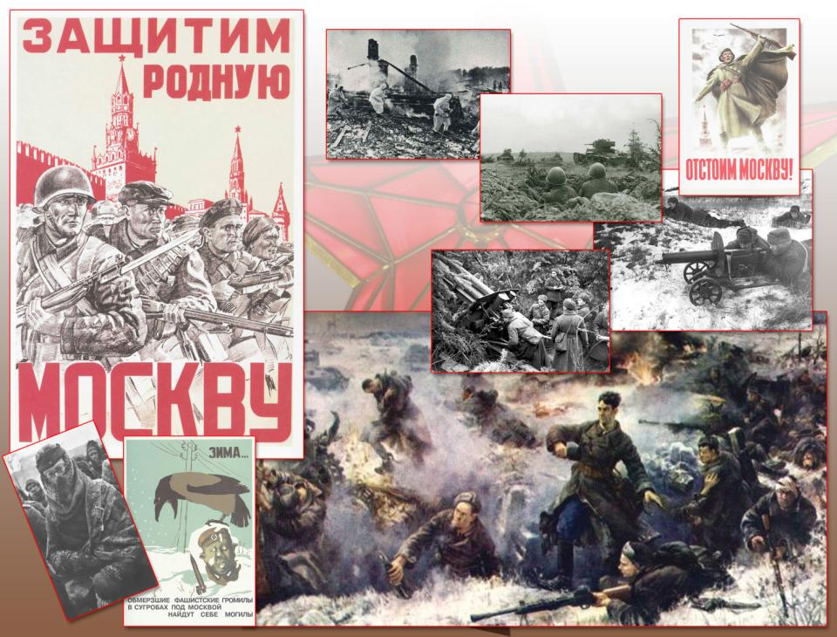

Slide 13

Фашистские танки рвались вперёд. На одном из участков фронта дорогу врагу преградили 28 героев-солдат из дивизии генерала Панфилова. Десятки танков подбили бойцы. А те всё шли и шли. Изнемогали в бою солдаты. А танки всё шли и шли. И всё же не отступили в этом страшном бою панфиловцы. Не пропустили к Москве фашистов.
Великая
Московская битва
Сталинградская
битва

Slide 14
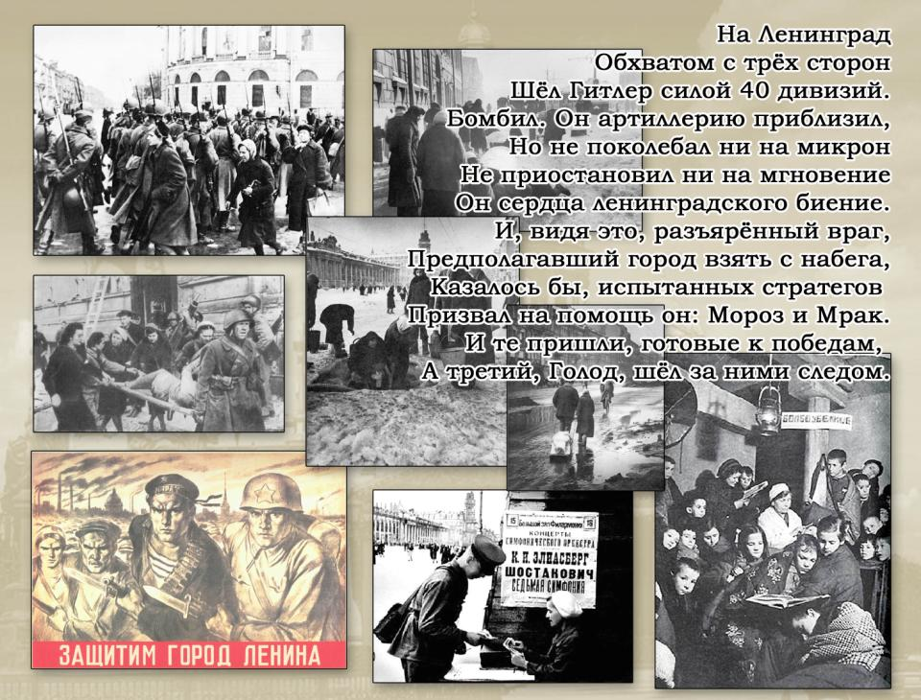

Slide 15

В страшной блокаде держался мужественный Ленинград
600 дней
900 дней

Slide 16
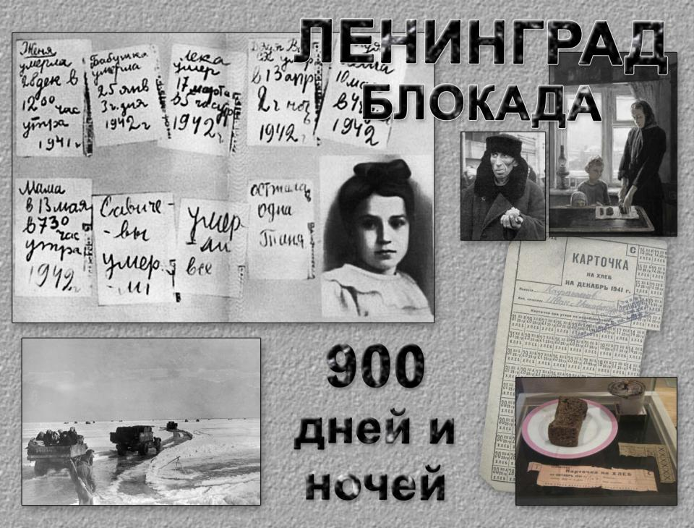

Slide 17
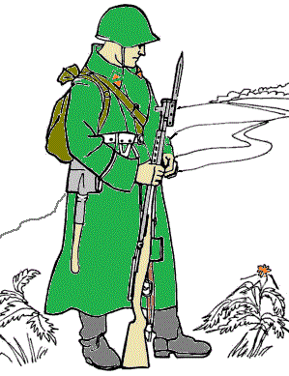
Как называлась дорога по Ладожскому озеру, связывающая блокадный Ленинград с большой землей?
Дорога жизни
Дорога смерти

Slide 18
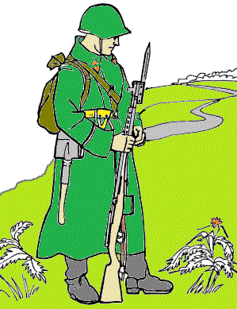
Сколько дней длилась героическая оборона Севастополя?
250 дней
150 дней

Slide 19
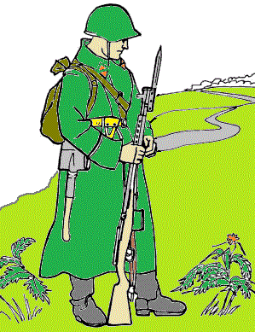
В борьбе с врагами принимали участие подростки и даже дети. Многие из них за отвагу и мужество были награждены боевыми медалями и орденами. Этот подросток в двенадцать лет ушёл разведчиком в партизанский отряд. В четырнадцать лет за свои подвиги стал самым юным Героем Советского Союза.
Валя Котик
Зоя
Космодемьянская

Slide 20
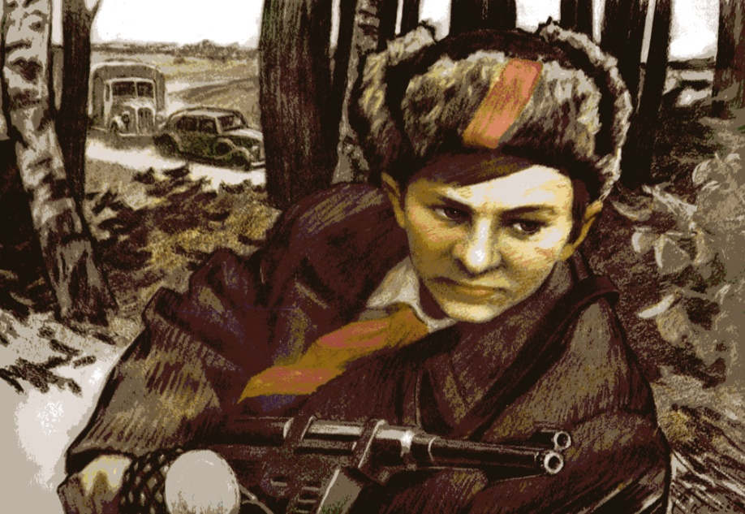
Валя Котик – пионер - герой, юный партизан - разведчик, самый молодой Герой Советского Союза.

Slide 21
Лётчик был сбит в воздушном бою. Он уцелел, но был тяжело ранен. Его самолёт упал на территории врага в глухом лесу. Стояла зима. 18 дней он шёл, а потом полз к своим. Его подобрали партизаны. Лётчик отморозил ноги. Их пришлось ампутировать. Но он научился не только ходить и даже танцевать на протезах, но главное — управлять
истребителем.
Алексей
Маресьев
Валерий
Чкалов

Slide 22

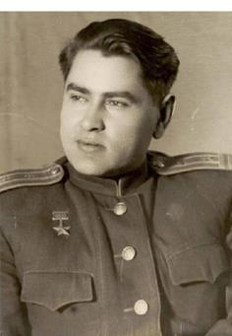
Лётчик, Герой Советского Союза, который после тяжёлого ранения и ампутации ног, освоил протезы голеней обеих ног , добился возвращения в полк и продолжал летать.
Алексей Маресьев

Slide 23
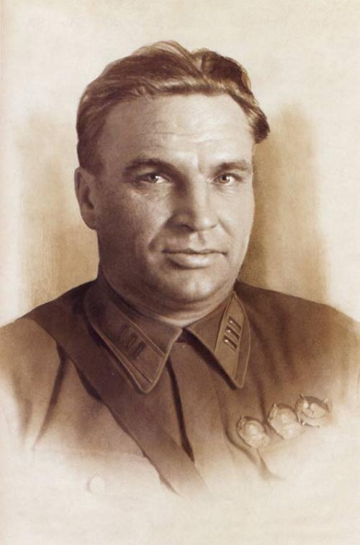
Валерий Павлович Чкалов –
советский лётчик-испытатель, комбриг, Герой Советского Союза

Slide 24
Шли последние дни войны. Тяжёлые бои велись на улицах Берлина. Солдат на одной из берлинских улиц, рискуя жизнью, под огнём врага вынес с места боя плачущую немецкую девочку. Война кончилась. В самом центре Берлина в парке на высоком холме возвышается сейчас памятник советскому солдату. Стоит он со спасённой девочкой на руках.
Георгий
Жуков
Николай
Масалов

Slide 25
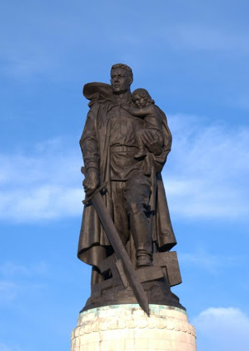
Масалов Николай Иванович
(1922 - 2001) - советский пехотинец, старший сержант, участник Великой Отечественной войны, почётный гражданин города Берлина, города Вайсенфельса и посёлка Тяжин. Его подвиг спасения немецкой девочки 30 апреля 1945 года лёг в основу сюжета известного монумент Воина-освободителя.
Монумент Воину – освободителю.
Трептов – парк. Берлин.
Этот солдат является символом освободительной миссии СССР, символом победы над врагом в самой жестокой войне в истории человечества.

Slide 26
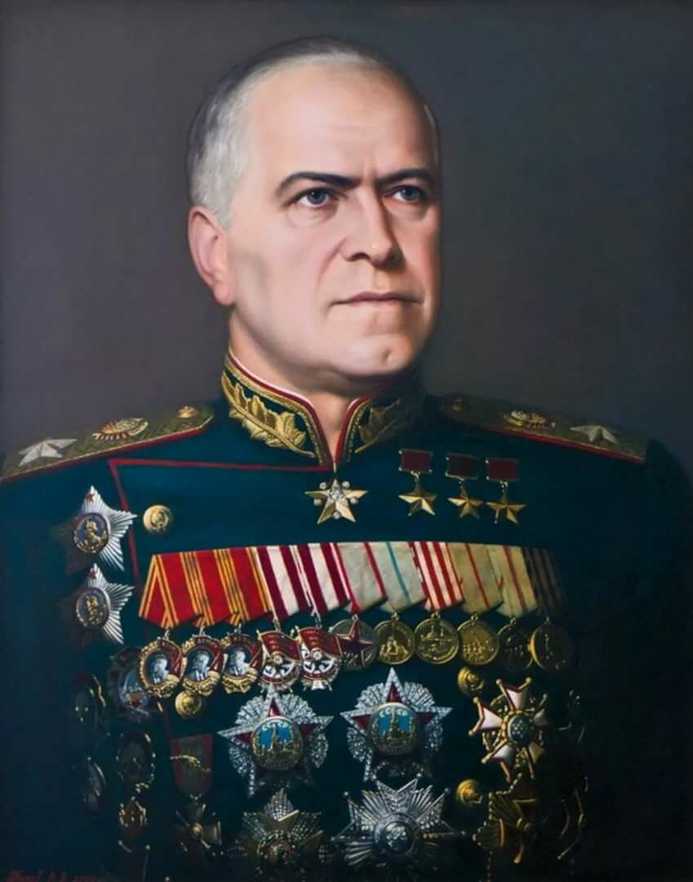
Выдающийся полководец Великой Отечественной войны, маршал, принимавший Парад Победы на Красной площади
24 июня 1945 г.
Народное прозвище «Маршал Победы»
Георгий
Константинович
Жуков

Slide 27
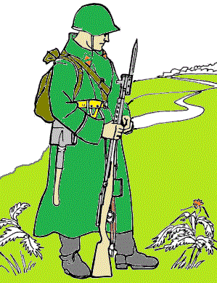
Кто из советских солдат установил знамя Победы?
Егоров и
Кантария
Сталин

Slide 28
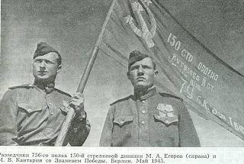
Мелитон Кантария (слева) и Михаил Егоров на фотографии 1945 года со Знаменем Победы

Slide 29
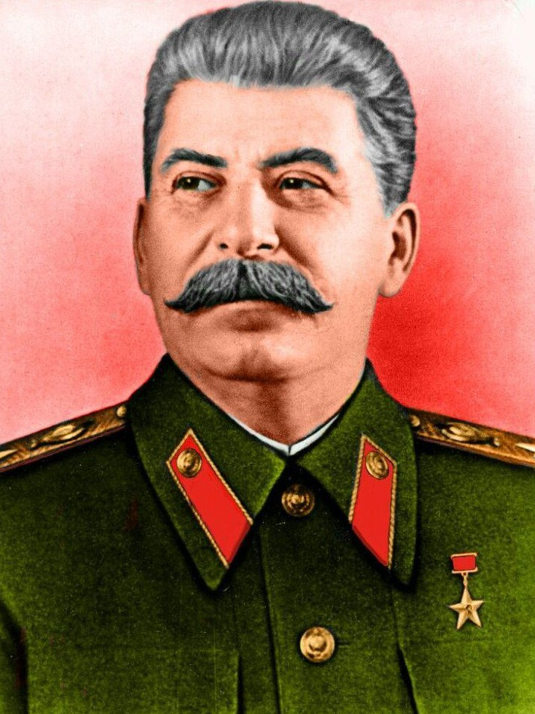
Иосиф Виссарионович Сталин
( Джугашвили) — лидер Советского государства с конца 1920 годов до своей смерти 5 марта 1953 года.

Slide 30
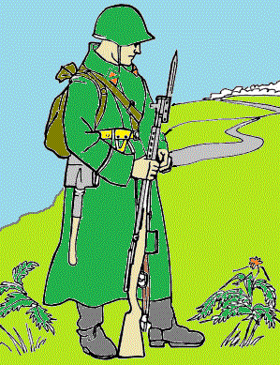
Фашисты признали полное своё
поражение
9 мая
1995 года
9 мая
1945 года

Slide 31
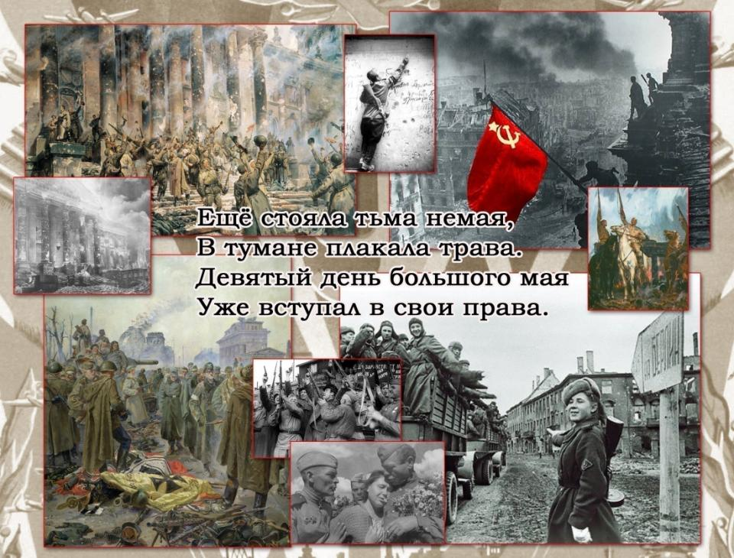

Slide 32
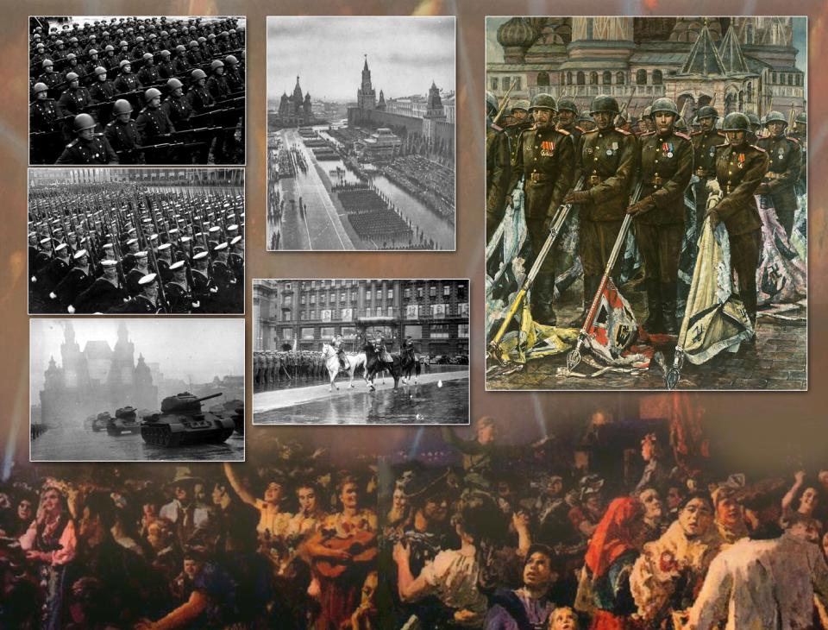

Slide 33
Прошло … лет с той страшной поры, когда напали на нашу страну фашисты
100
79

Slide 34
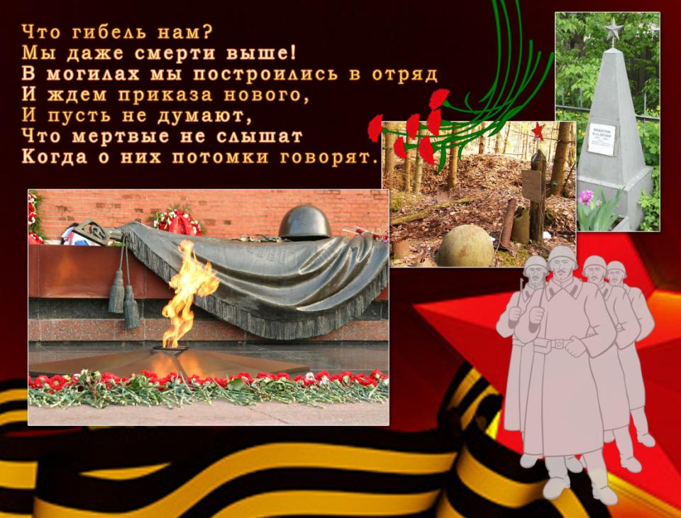

Slide 35
Поздравляю
с 75-летием Победы!

Slide 36
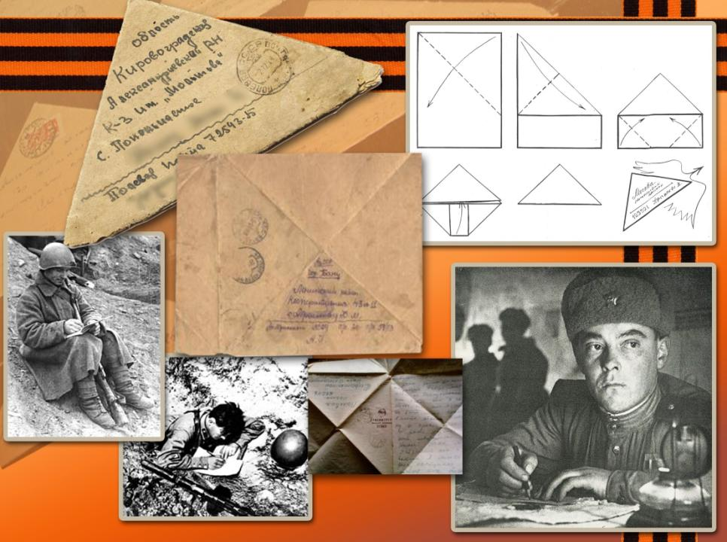

Slide 37
Источники:
Автор шаблона - Пасечник Елена Аркадьевна, учитель истории и обществознанию МБОУ «СОШ№6»г. Братска Иркутской области
С.П.Алексеев «Победа будет за нами!» - http://ped-kopilka.ru/semeinaja-biblioteka/detjam-o-velikoi-otechestvenoi-voine.html
Картинка - http://stranakids.ru/wp-content/uploads/2012/06/coloring-soldiers-and-knights55.jpg

